Slide 1
第三节 频率与概率
一、频率的定义与性质
二、概率的定义与性质
三、小结

Slide 2
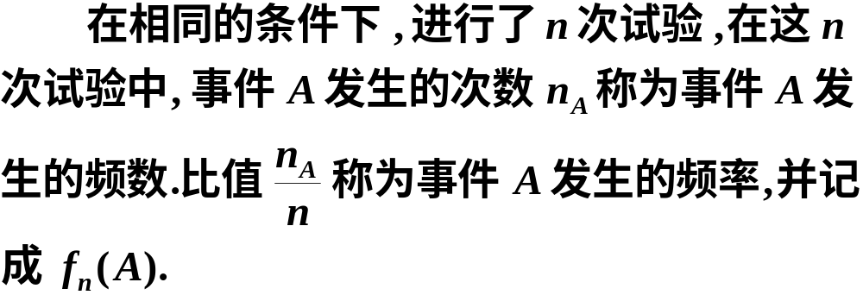
一、频率的定义与性质
1. 定义

Slide 3


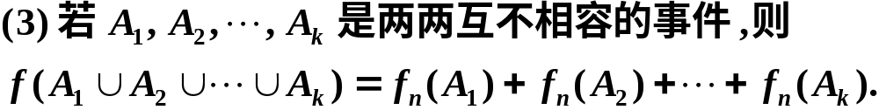
2. 性质
设 A 是随机试验 E 的任一事件, 则

Slide 4







实例 将一枚硬币抛掷 5 次、50 次、500 次, 各做
7 遍, 观察正面出现的次数及频率.
试验
序号
0.4
22
0.44
251
0.502
2
3
0.6
25
0.50
249
0.498
1 2 3 4 5 6 7
随n的增大, 频率 f 呈现出稳定性
0.2
21
0.42
256
0.512
1 5 1 2 4
1.0
25
0.50
247
0.494
0.2
24
0.48
251
0.502
18
0.36
波动最小
0.4
262
0.524
0.8
27
0.54
258
0.516

Slide 5







实验者
德 摩根
2048
1061
0.5181
蒲 丰
4040
2048
0.5069
12000
6019
0.5016
24000
12012
0.5005

Slide 6
重要结论
频率当 n 较小时波动幅度比较大，当 n 逐渐增
大时 ， 频率趋于稳定值，这个稳定值从本质上反映
了事件在试验中出现可能性的大小．它就是事件的
概率．

Slide 7

请同学们思考.
医生在检查完病人的时候摇摇头：“你的病很重，在十个得这种病的人中只有一个能救活.” 当病人被这个消息吓得够呛时，医生继续说：“但你是幸运的．因为你找到了我，我已经看过九个病人了，他们都死于此病.”
医生的说法对吗?

Slide 8
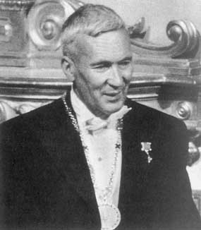
二、概率的定义与性质
1933年 ，苏联数学家柯尔莫哥洛夫提出了概率论的公理化结构 ，给出了概率的严格定义 ，使概率论有了迅速的发展.

Slide 9


1. 概率的定义
概率的可列可加性

Slide 10



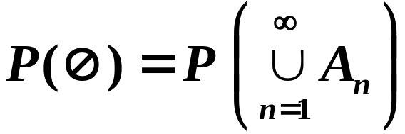
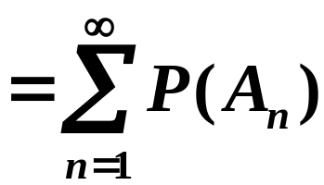
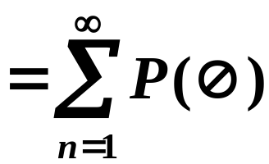
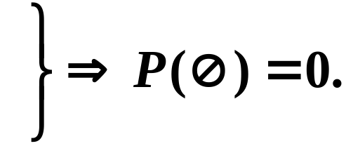

2. 性质
证明
由概率的可列可加性得

Slide 11

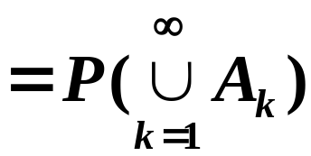
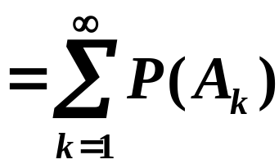
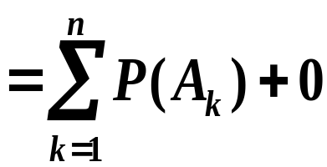


概率的有限可加性
证明
由概率的可列可加性得

Slide 12
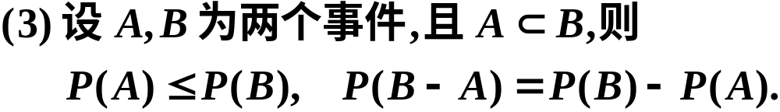







证明

Slide 13






证明
证明

Slide 14
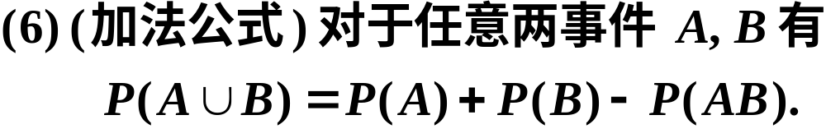





证明
由图可得
又由性质 3 得
因此得

Slide 15

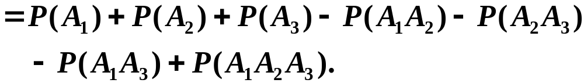



推广 三个事件和的情况
n 个事件和的情况

Slide 16
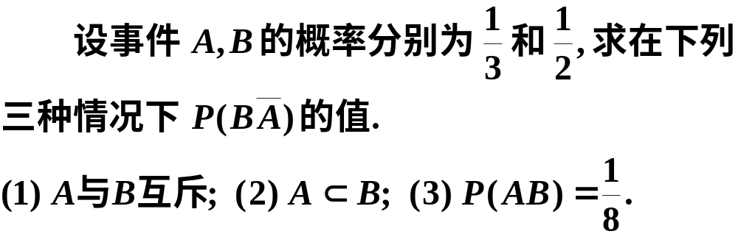


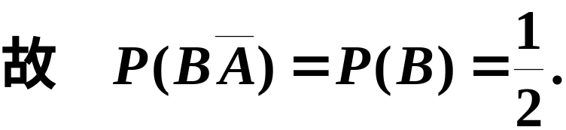
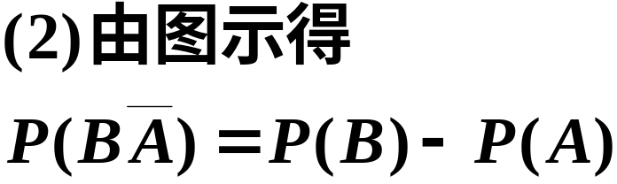

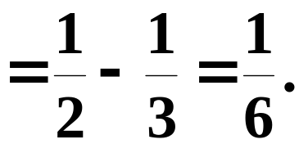
解

Slide 17



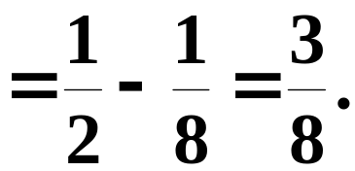
A
AB
B
S

Slide 18
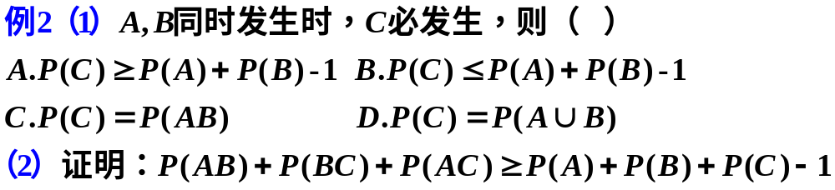
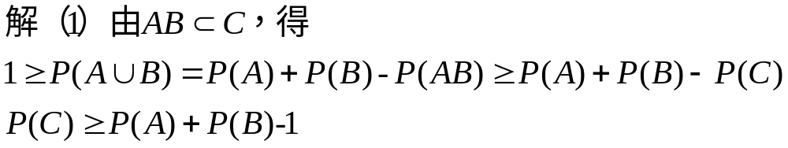
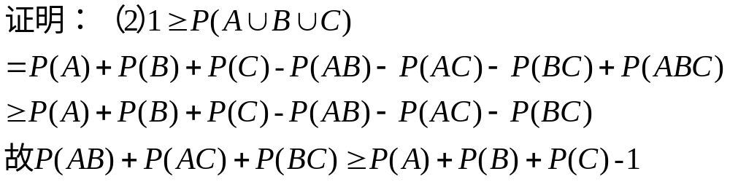

Slide 19




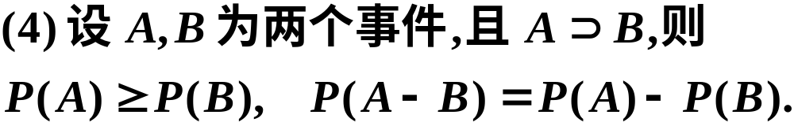
三、小结
1. 频率 (波动) 概率(稳定).
2. 概率的主要性质

Slide 20
作业：3

Slide 21
柯尔莫哥洛夫资料
Andrey Nikolaevich
Kolmogorov
Born: 25 Apr. 1903 in
Tambov, Tambov
province,Russia
Died: 20 Oct. 1987 in
Moscow, Russia

